Slide 1
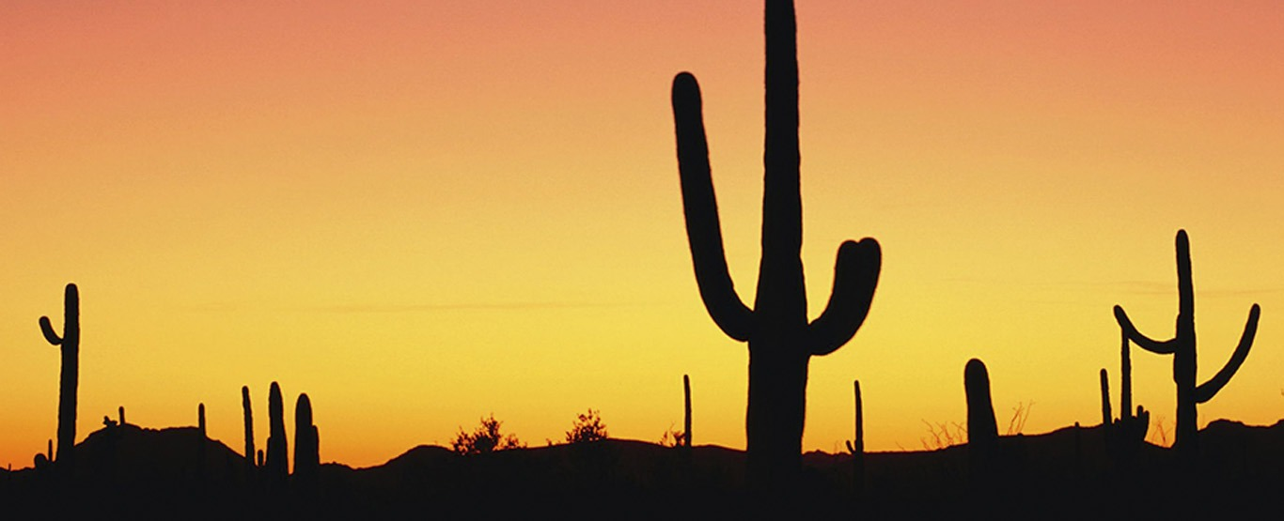
Caatinga
Membros do Grupo:
Adam Felix;
Arthur Teixeira;
Davi Monteiro;
Vilmar Neto.

Slide 2
Introdução
Olá! Esse é um trabalho escolar sobre a Caatinga!

Slide 3
Sobre o Bioma
A Caatinga é um bioma exclusivo do Brasil e abriga cerca de 11% do território nacional e 70% da Região Nordeste. O solo deste bioma é arenoso, então as plantas da Caatinga têm raízes fundas.

Slide 4
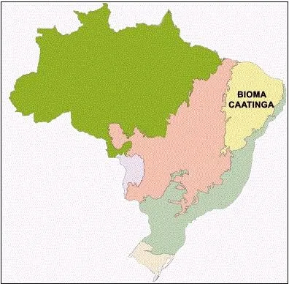
Localização
A Caatinga está localizada na Região Nordeste, nos estados de Paraíba, Rio Grande do Norte, Piauí, Maranhão, Alagoas, Sergipe e Bahia, e também ocupa algumas partes da Região Sudeste, localizadas no norte de Minas Gerais. Ocupa cerca de 11% do território Brasileiro, Mais ou menos 70% do Nordeste. Sua área é de cerca de 850.000 km².
Fonte: https://brasilescola.uol.com.br/brasil/caatinga.htm

Slide 5
As secas
O período seco ou estiagem ocorre, na maior parte do ano de 7 a 9 meses, entre Junho e Dezembro. No período seco, a temperatura do solo pode chegar a 60°C e o sol forte acelera a evaporação das águas, dos lagos e rios.
Fonte: https://brainly.com.br/tarefa/43953027

Slide 6
Poluição
A Caatinga é um dos biomas mais degradados do país, concentrando mais de 60% de suas áreas susceptíveis à desertificação. Está região vem sofrendo com a ausência de práticas de manejo do solo e com a monocultura e pecuária extensiva, além das várias queimadas
Fonte: http://www.cerratinga.org.br/caatinga/ameacas/

Slide 7
Os danos
Perda de colheita;
Prejuízo financeiro;
Extinção de espécies, cadeias ou teias alimentares e ecossistemas;
Outros.

Slide 8
As possíveis soluções
Parar de emitir gases;
Usar embalagens biodegradáveis;
Monitoramento;
Outras soluções.

Slide 9
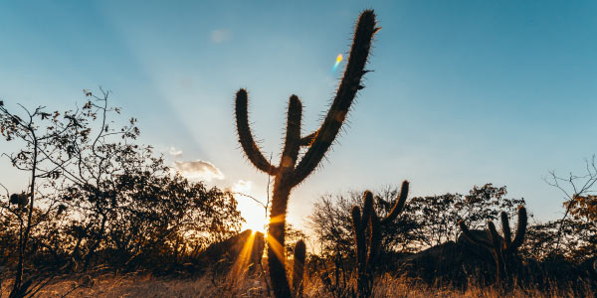
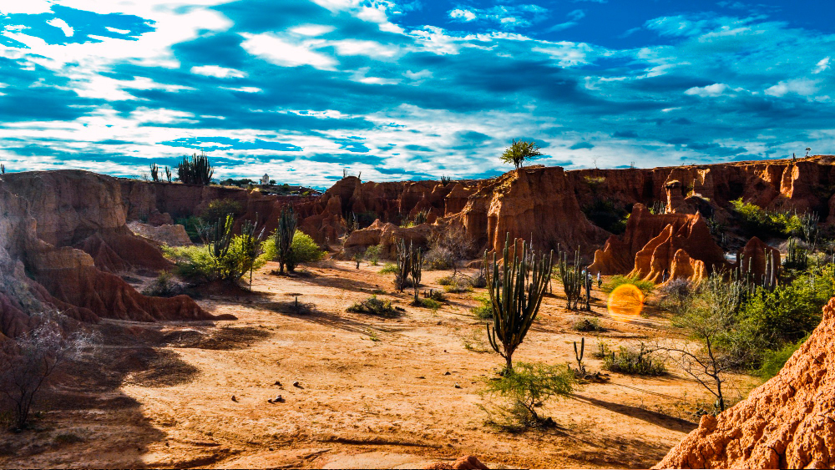
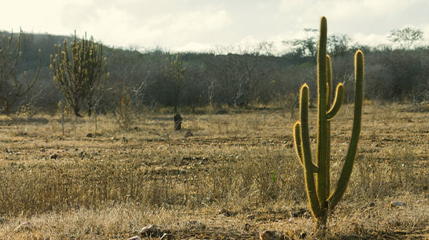
Bônus: Fotos do bioma

Slide 10
Fim!
Agradecemos sua atenção!!

